Slide 1
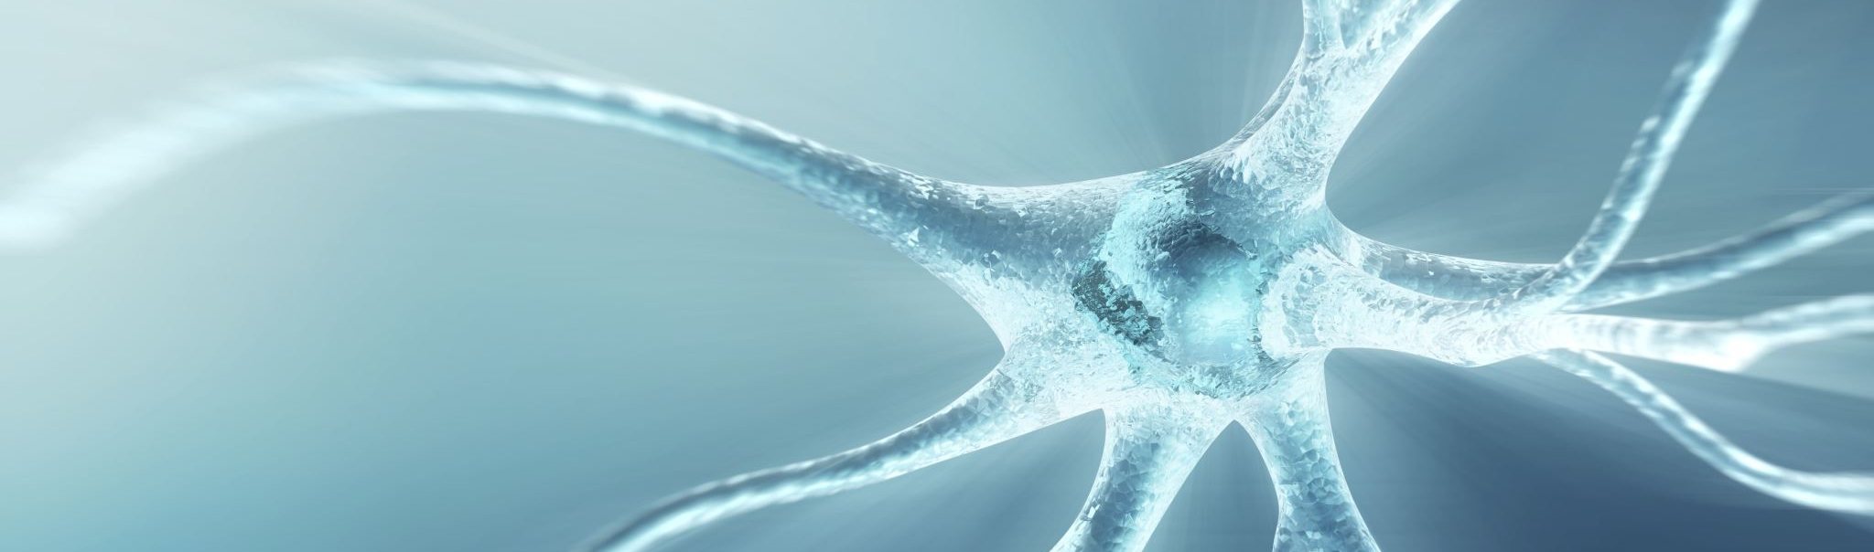
Redes Neuronales Artificiales
Dr. Ramón Alejandro Briseño Martínez

Slide 2
Componentes de la inteligencia artificial
Heurísticas
Metaheurísticas
Función estocástica
Algoritmo.

Slide 3
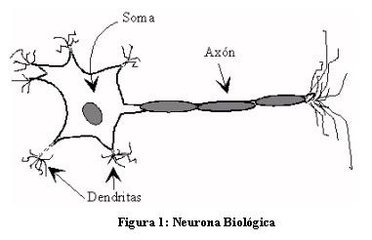
Neurona biológica

Slide 4
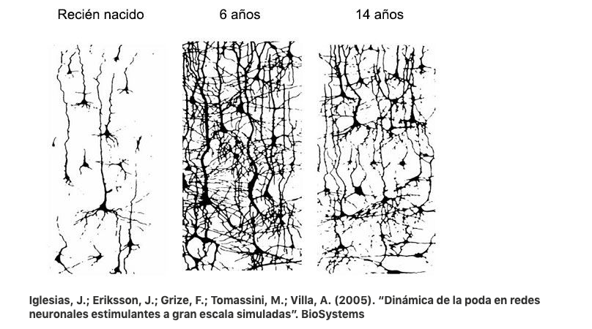
Neuronas en la niñez
un niño de 4-6 años recuerda va a aprender un 80% de lo que va a saber toda su vida. No a nivel cognitivo, pero sí a nivel somático, sensoriomotor y emocional.

Slide 5
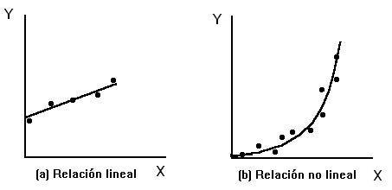
Fenómenos lineales y no lineales

Slide 6
Fenómenos lineales y no lineales
Ejemplo lineal.
Ejemplo de no lineal.

Slide 7
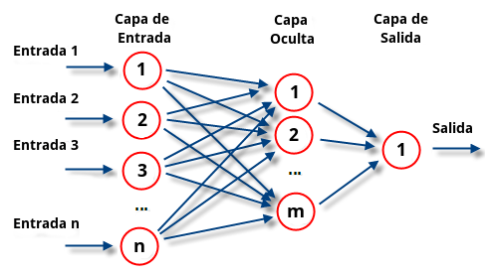
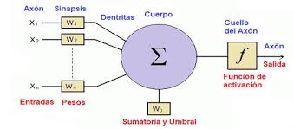
Redes neuronales artificiales
Son un algoritmo bioinspirado.
Permiten modelar fenómenos complejos.
Combinan linealidad y no linealidad.

Slide 8
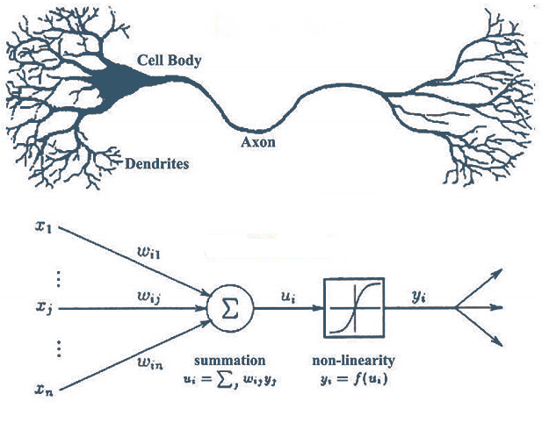
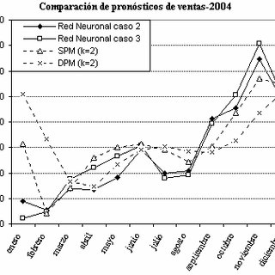
Redes neuronales artificiales

Slide 9
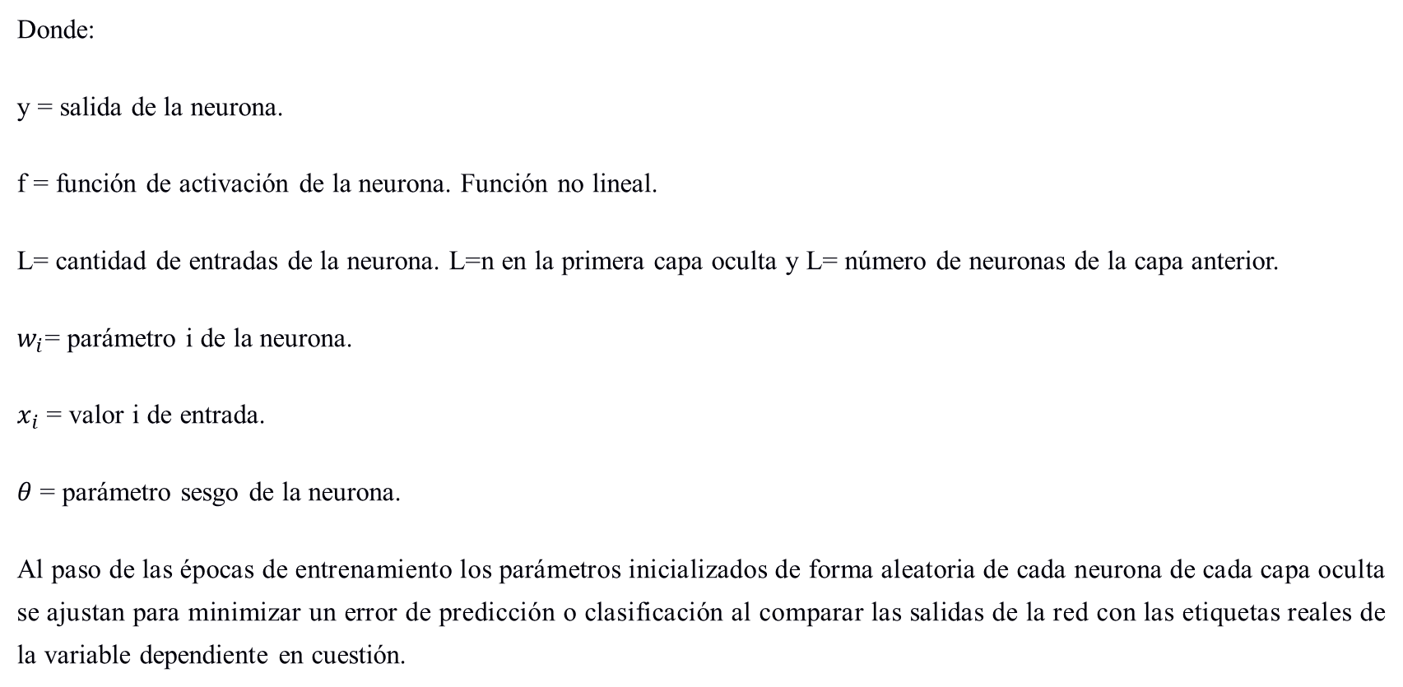

Forma de la red neuronal perceptrón

Slide 10
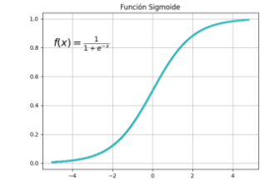
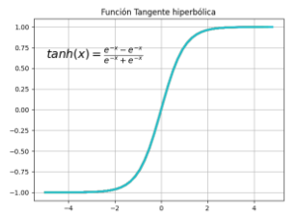
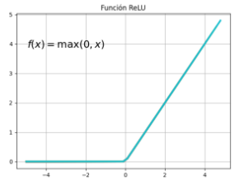
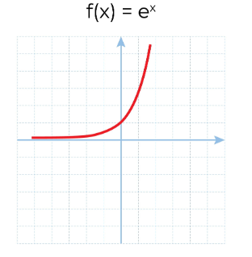
Funciones no lineales de activación
Sigmoide
Tangente
Relu
Exponencial

Slide 11
Primera red neuronal
Predecir la altura de los integrantes del salón con su edad y peso.
Parámetros
Sesgos, coeficientes.
Paso de aprendizaje
Tamaño del batch
Época de entrenamiento
Propagación hacia adelante
Propagación hacia atrás
Descenso del gradiente

Slide 12
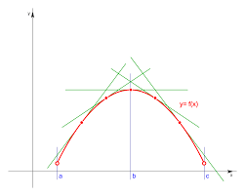
¿Como calibra los parámetros la red Neuronal?
Derivadas parciales de la función de perdida utilizando regla de la cadena que usualmente es el error cuadrático medio respecto al peso a calibrar.

